Slide 2
Klinički izolovani sindrom (III)
Aleksandra Tomić
Klinika za neurologiju KCS

Slide 3
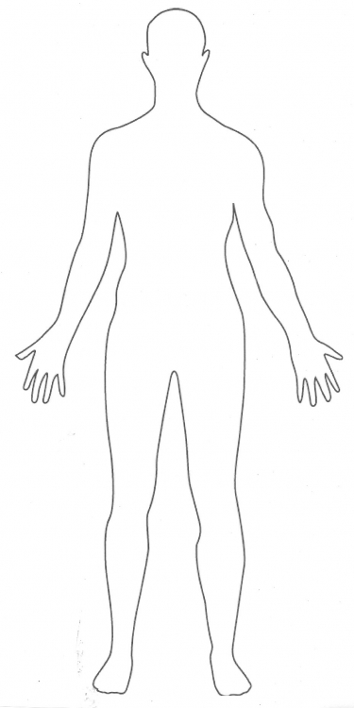
P.M., ž, 38 godina LA: perimenstrualne glavobolje PA: bez bolesti od značaja za hereditet
.... unutar mesec dana:
Utrnulost obe noge do ingvinalne regije
Slabost desne polovine lica
Oslabljen sluh i zujanje u desnom uhu
Vrtoglavica

Slide 4
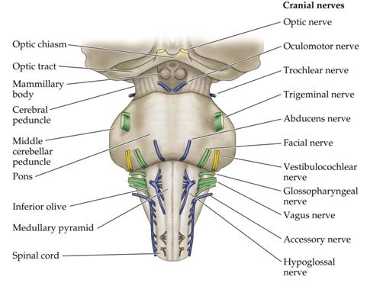
Neurološki nalaz
Periferna lezija n. VII desno
Hipoakuzija desno
MR simetrično pojačani na DE
Snižen plantarni odgovor levo
Parestezije u tabanima
Ostali neurološki nalaz normalan
Lezija moždanog stabla/kranijalna neuropatija (VII, VIII)
+ lezija piramidnog puta/kičmene moždine

Slide 5
KLINIČKI ZNACI TIPIČNI/ATIPIČNI ZA MS
TIPIČNI | RETKO, ALI SE MOGU JAVITI U MS | ATIPIČNI I NEOČEKIVANI ZA MS
MOŽDANO STABLO/CEREBELLUM
Bilateralna internuklearna oftalmoplegija | Unilateralna internuklearna oftalmoplegija | Kompletna spoljna oftalmoplegija, paraliza vertikalnog pogleda
Ataksija i multidirekcionalni nistagmus | Paraliza facijalisa, miokimije mimične muskulature | Lezija n. III
Lezija n. VI | Gluvoća | Progresivna lezija trigeminusa
Trnjenje lica | “Jedan i po” sindrom | Fokalna distonija, tortikolis
 | Trigeminalna neuralgija | Vaskularni sindrom moždanog stabla
 | Paroksizmalni tonični spazmi
Miller et al., Mult Scler 2008

Slide 6
KLINIČKI ZNACI TIPIČNI/ATIPIČNI ZA MS
TIPIČNI | RETKO, ALI SE MOGU JAVITI U MS | ATIPIČNI I NEOČEKIVANI ZA MS
KIČMENA MOŽDINA
Parcijalni transverzalni mijelitis | Kompletni transverzalni mijelitis | Sindrom prednje spinalne arterija
Lhermitt | Radikulopatija, arefleksija | Sidnrom caude eqine
Dugi putevi, nishodni gubitak senzibiliteta | Segmenti ispad senzibiliteta za bol i temperaturu | Oštar nivo senzibiliteta koji zahvata sve modaliteta senzibiliteta sa lokalizovanim spinalnim bolom
Utrnulost | Parcijalni Brown-Sequard sindrom | Kompletni Brown-Sequard sindrom
Urgencija i inkontinencija mokrenja, erektilna disfunkcija | Inkontinencija defekacije | Akutna urinarna retencija
Asimetrična progresivna spastična parapareza | Simetrična progresivna spastična parapareza | Progresivna senzorna ataksija
Miller et al., Mult Scler 2008

Slide 7
Diferencijalna dijagnoza
/Kranijalna neuropatija+piramidna lezija/
Neurosarkoidoza
SLE
Sjögren-ov sindrom
Behcet-ova bolest
Neuroborreliosis
TBC neuritis
.......

Slide 8
Dopunska ispitivanja
Lab. analize: uredne
Imunoserologija - ANA-Hep2 nukleoplazma + homogeno 1:80, CIC, ACLA, VDRL: uredan nalaz
Tireoidni status: uredan
Nivo B12: normalan
At na B. Burgdorferi u serumu i likvoru
Virusi - HIV, HBs Ag, anti HCV: negativni
ACE u serumu: normalan
RTG pluća: uredan nalaz
CT thoraxa: uredan nalaz
LP- CBH nalaz uredan
IEF likvora i seruma: normalan nalaz
ORL pregled: teško oštećenje čula sluha i ravnoteže sa desne strane

Slide 9
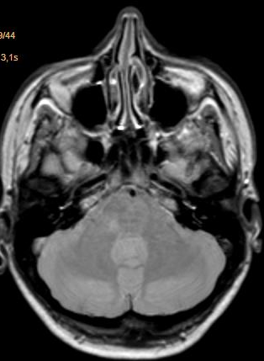
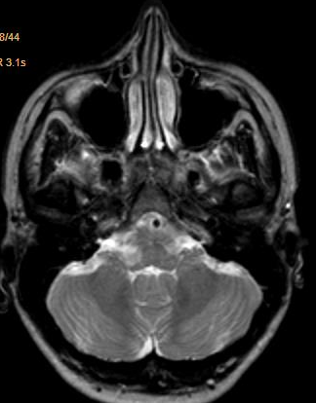
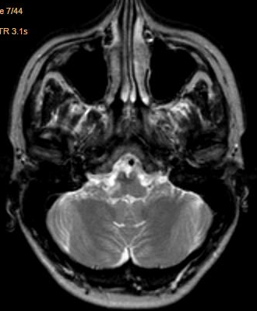
HIZ promena na spoju ponsa i medulle oblongate desno
VIII
VII

Slide 10
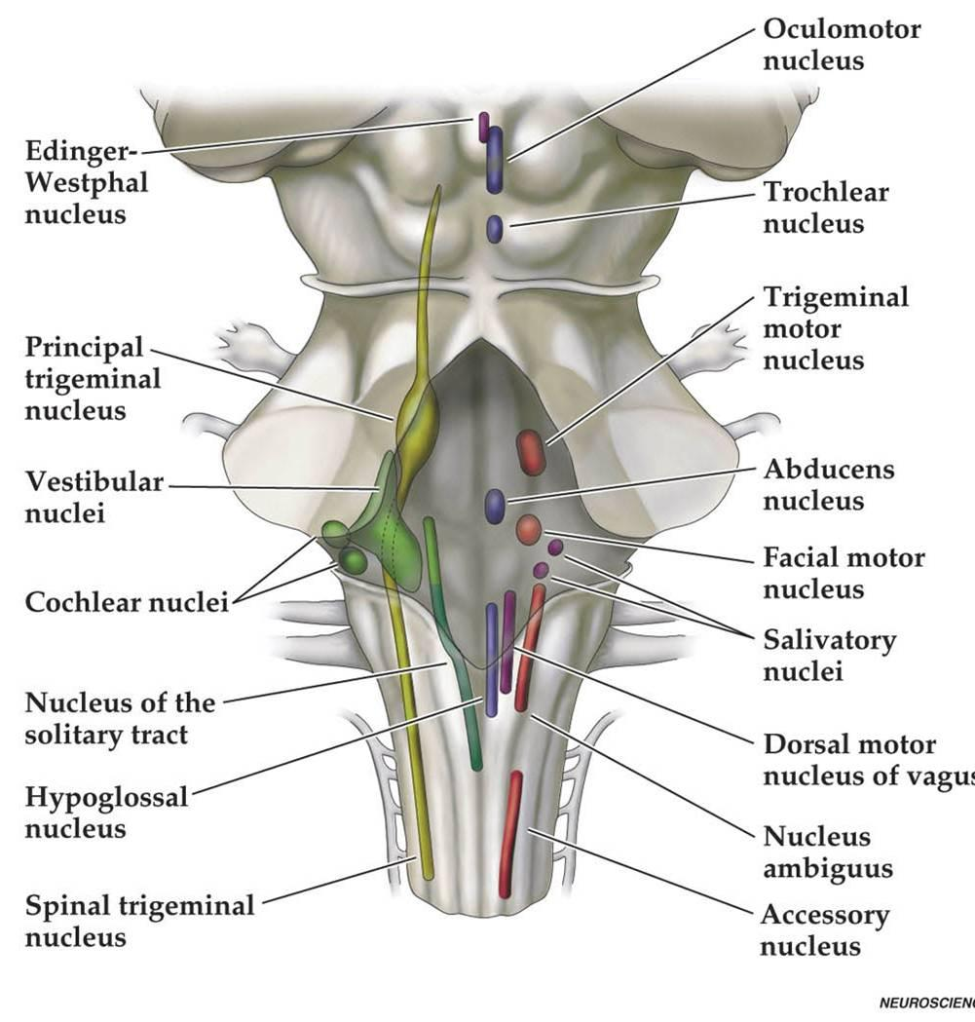
HIZ promena u nivou Th4
/aktivna lezija/
HIZ promena na spoju ponsa i med. oblongate desno

Slide 11
MULTIFOKALNI KIS?
DIJAGNOZA MS?
DISEMINACIJA U PROSTORU
DISEMINACIJA U VREMENU
Klinička
Klinička
Multifokalni nalaz
≥ 2 ataka
MR
MR
≥ 1 T2 asimptomatska promena u 2/4 tipična regiona za MS
1. Periventrikularna
2. Jukstakortikalna
3. Infratentorijalna
4. Kičmena moždina
Asimptomatska promena, kontrast +
+
Asimptomatska promena, kontrast –
(bilo kada)
ili
Nova T2 promena i/ili promena koja se prebojava kontrastom na novom snimku
(bez obzira kada je rađen referentni)
Nije potrebna aplikacija kontrasta!
Ako klinička slika odgovara leziji moždanog stabla ili kičmene moždine promene se ne uzimaju u obzir!

Slide 12
1 atak
Objektivni klinički znaci ≥ 2 lezije
Multifokalni KIS
DISEMINACIJA U VREMENU
MR diseminacija
ili
Čekati II atak

Slide 13
DIJAGNOZA MS
DISEMINACIJA U PROSTORU
DISEMINACIJA U VREMENU
Klinička
Klinička
Multifokalni nalaz
≥ 2 ataka
MR
MR
≥ 1 T2 asimptomatska promena u 2/4 tipična regiona za MS
1. Periventrikularna
2. Jukstakortikalna
3. Infratentorijalna
4. Kičmena moždina
Asimptomatska promena, kontrast +
+
Asimptomatska promena, kontrast –
(bilo kada)
ili
Nova T2 promena i/ili promena koja se prebojava kontrastom na novom snimku
(bez obzira kada je rađen referentni)
Nije potrebna aplikacija kontrasta!
Ako klinička slika odgovara leziji moždanog stabla ili kičmene moždine promene se ne uzimaju u obzir!

Slide 14
Nije potvrđena diseminacija u vremenu
Nije sigurno da ne postoji bolje objašnjenje za klinički sliku (atipična klinička slika)
MOGUĆA MS
Za potvrdu diseminacije u vremenu:
Kontrolni MR endokranijuma, C i Th kičme
Kliničko praćenje!

